Slide 1
Digital Convergence
안양 그린컴퓨터아트학원
패스트푸드 판매 웹페이지 제작
작 성 자 : 박 지 용
데이터 융합 풀 스텍 웹 개발자 양성과정 2기

Slide 2

목 차
01. 프로젝트 개요
02. 프로젝트 업무 내용
03. 프로젝트 수행 절차 및 방법
04. 프로젝트 수행 결과

Slide 3





01
프로젝트 개요
▶
[프로젝트 개요]
프로젝트 주제
> 패스트푸드 판매 웹페이지 제작
활용 프로그램
> 인텔리제이, 마리아DB, 타임 리프
> 스프링 프레임워크, JSON
프로젝트 구조
> 홈, 소개, 상품, 공지사항 및 이벤트,
게시판, 로그인/로그아웃/회원가입 구현
프로젝트 후 본인에 대한 기대 효과
> 웹페이지 작성에 필요한 코드들에 대해
학습 할 수 있음.

Slide 4
02
프로젝트 업무 내용
▶
업무 내용
업무
▶ 웹페이지 구성 기획 및 개발 프로그램 선정 ▶ 웹페이지 제작에 필요한 자료 수집 ▶ 웹페이지 레이아웃 별 세부 내용 작성 ▶ 개발 프로그램 활용하여 웹페이지 제작 및 구현

Slide 5
03
프로젝트 수행 절차 및 방법
▶
[프로젝트 수행 기간 및 활동]
구분 | 기간 | 활동 | 비고
사전 기획 | ▶ 4/1(월) ~ 4/3(수) | ▶ 프로젝트 기획 및 주제 선정 ▶ 기획 안(레이아웃) 작성 | ▶ 개발 프로그램 선정
데이터 수집 | ▶ 4/4(목) ~ 4/5(금) | ▶ 필요 데이터 수집 | ▶ 온라인 수집 (구글, 파파이스 홈페이지)
개발 | ▶ 4/8(월) ~ 4/12(금) | ▶ 프로그램 설계 및 작성
프로그램 테스트 | ▶ 4/15(월) ~ 4/19(금) | ▶ 프로그램 구현 화면 및 수정 | ▶ 최적화, 오류 수정
총 개발기간 | ▶ 4/1(월) ~ 4/19(금)(총 3주) | - | -

Slide 6
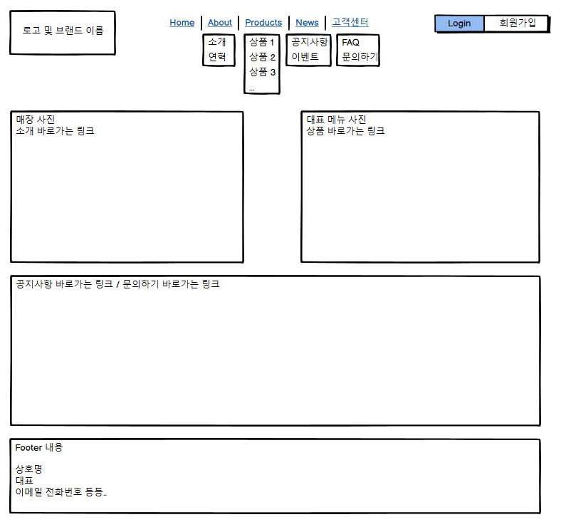

03
프로젝트 수행 절차 및 방법
▶
1. 프로젝트 기획 및 주제 선정
발사믹 프로그램을 활용해 메인 페이지 구상
주제 선정
패스트푸드 판매
웹페이지 제작
개발 프로그램 선정
인텔리제이, 마리아DB, 타임 리프,
스프링 프레임워크, JSON

Slide 7
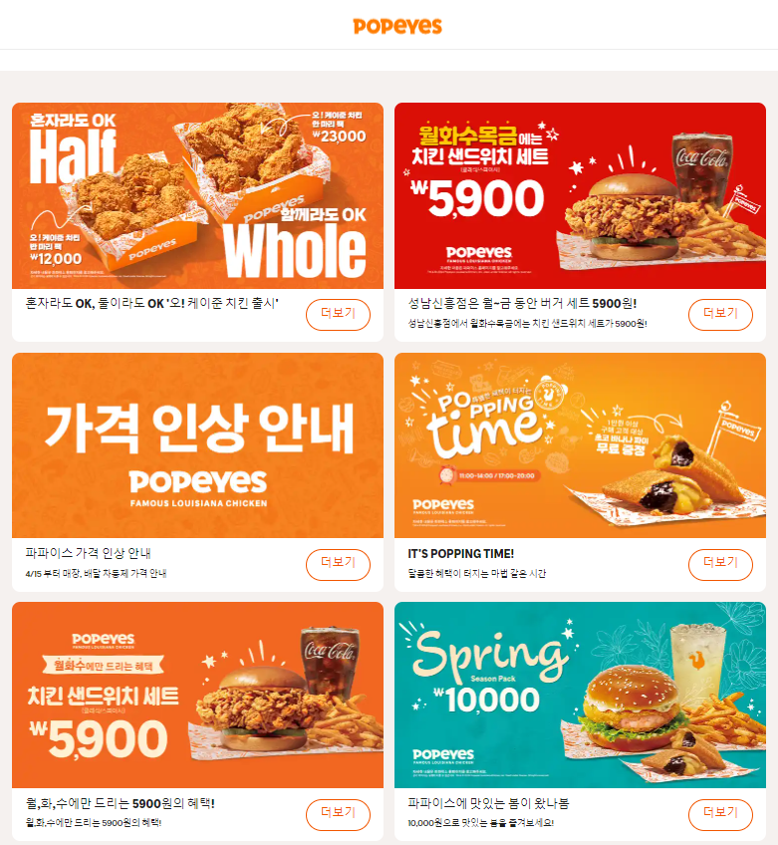
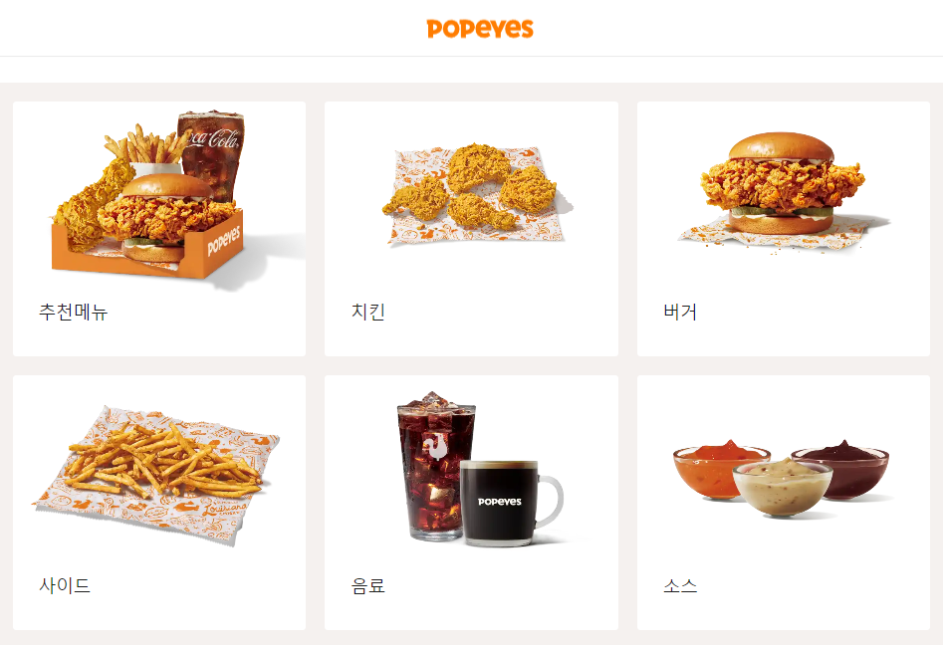
03
프로젝트 수행 절차 및 방법
▶
2. 필요 데이터 수집
- 공식 홈페이지에서 이미지 및 이벤트 세부 내용 수집

Slide 8
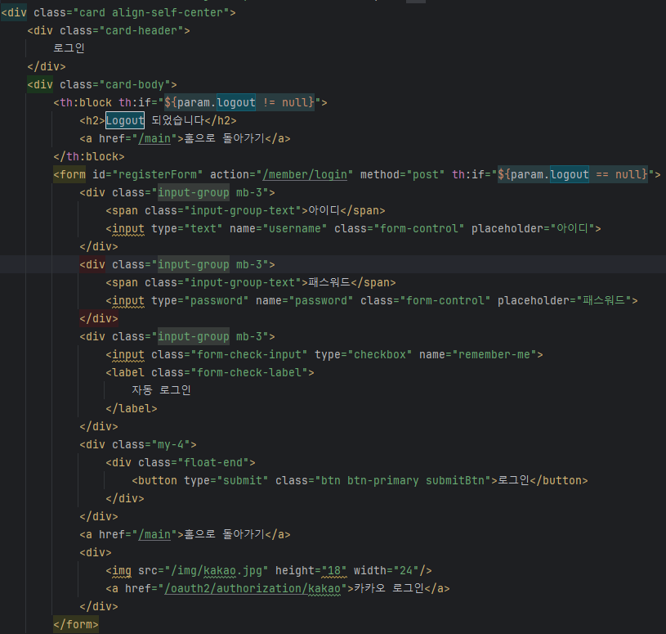
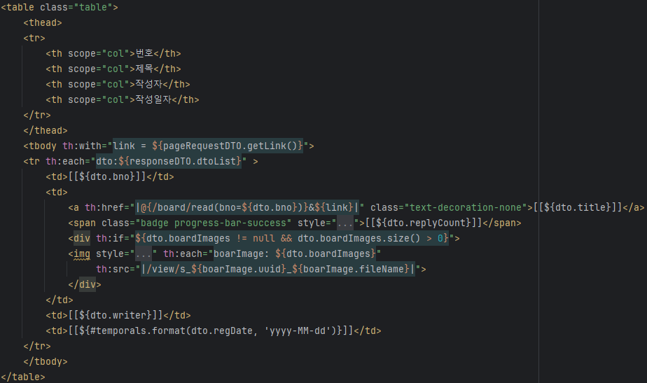
03
프로젝트 수행 절차 및 방법
▶
3. 개발 내용 (세부 화면)
로그인/로그아웃 구현 코드
게시판 구현 코드

Slide 9
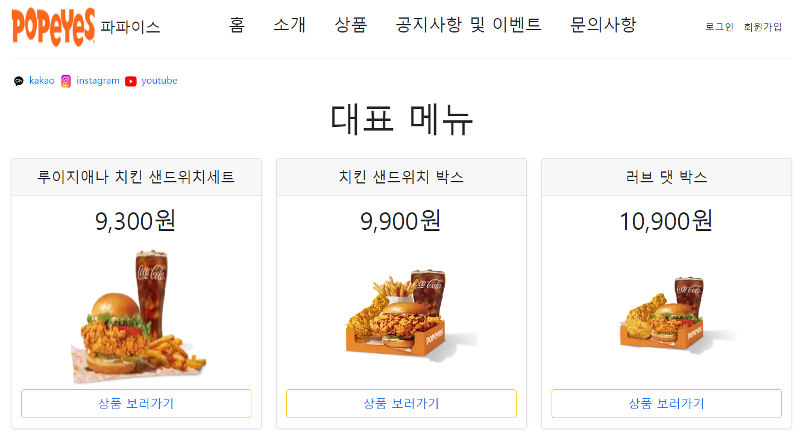
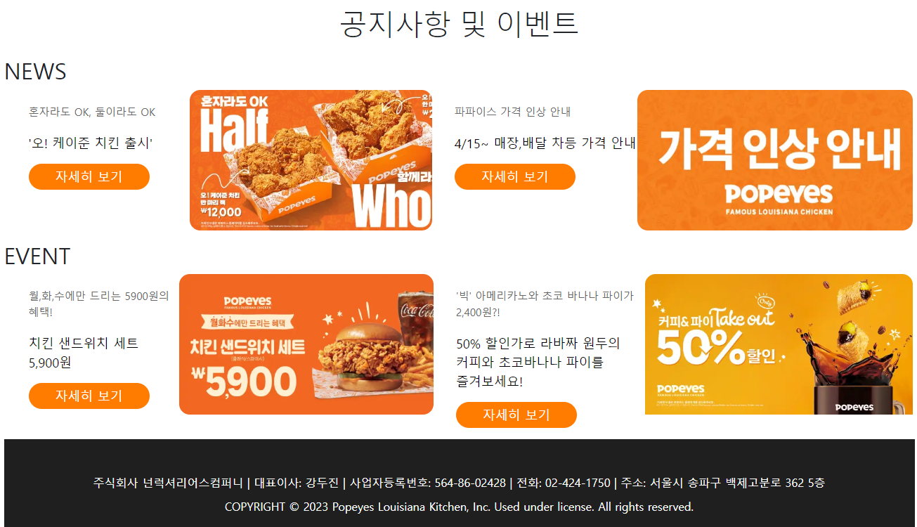
04
프로젝트 수행 결과
결과 제시 ① 메인 페이지

Slide 10
04
프로젝트 수행 결과
결과 제시 ② 시연 동영상
https://youtu.be/thyaD1edMmA

Slide 11
감사합니다

